Slide 1


PHÒNG GIÁO DỤC VÀ ĐÀO TẠO QUẬN LONG BIÊN
TRƯỜNG TIỂU HỌC ÁI MỘ B
TỰ NHIÊN XÃ HỘI 1

Slide 2

(tiết 1, 2)

Slide 3


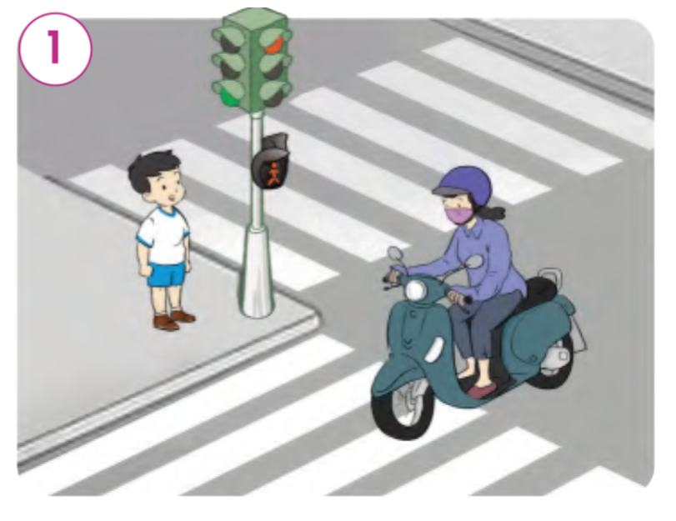
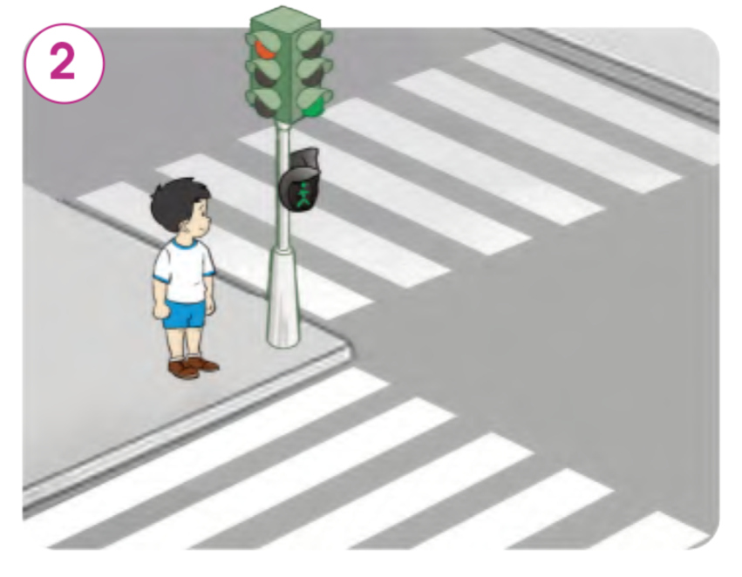
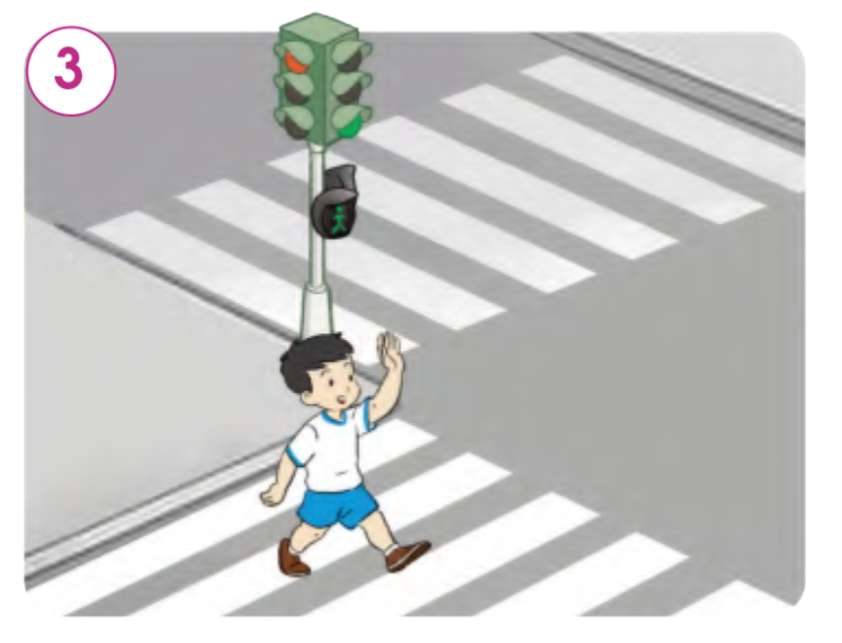
5. Tìm hiểu các yêu cầu đi bộ qua đường

Slide 4
5. Tìm hiểu các yêu cầu đi bộ qua đường
Qua đường ở đoạn đường có đèn tín hiệu giao thông dành cho người đi bộ
Dừng lại trên hè phố, lề đường hoặc sát mép đường.
Chờ cho tín hiệu đèn dành cho người đi bộ chuyển màu xanh.
Quan sát bên trái, bên phải và bên trái một lần nữa cho đến khi chắc chắn không có chiếc xe nào đang đến gần.
Đi qua đường trên vạch kẻ dành cho người đi bộ, giơ cao tay để các xe nhận biết và vẫn cần quan sát an toàn.

Slide 5

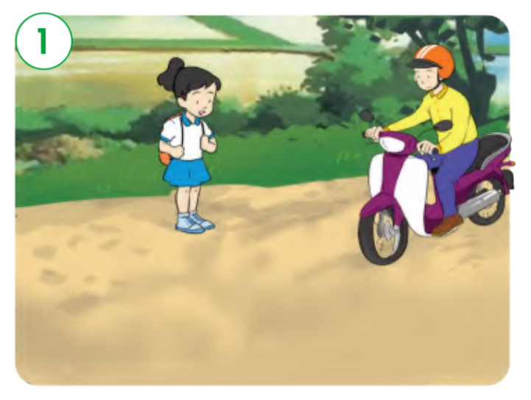
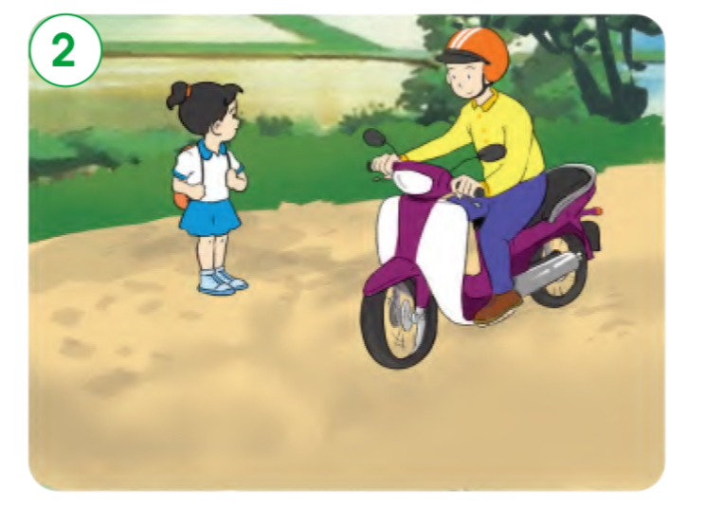
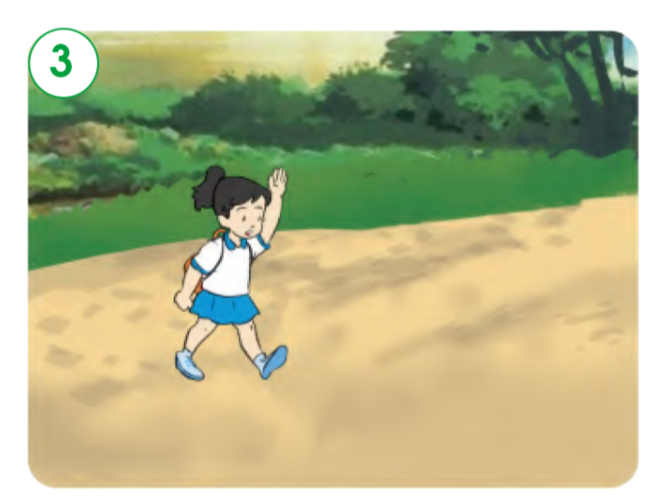
5. Tìm hiểu các yêu cầu đi bộ qua đường

Slide 6
5. Tìm hiểu các yêu cầu đi bộ qua đường
Qua đường ở đoạn đường không có đèn tín hiệu giao thông dành cho người đi bộ
Dừng lại trên hè phố, lề đường hoặc sát mép đường.
Quan sát bên trái, bên phải và bên trái một lần nữa cho đến khi chắc chắn an toàn.
Đi qua đường và giơ cao tay để các xe nhận biết và vẫn cần quan sát an toàn.

Slide 7
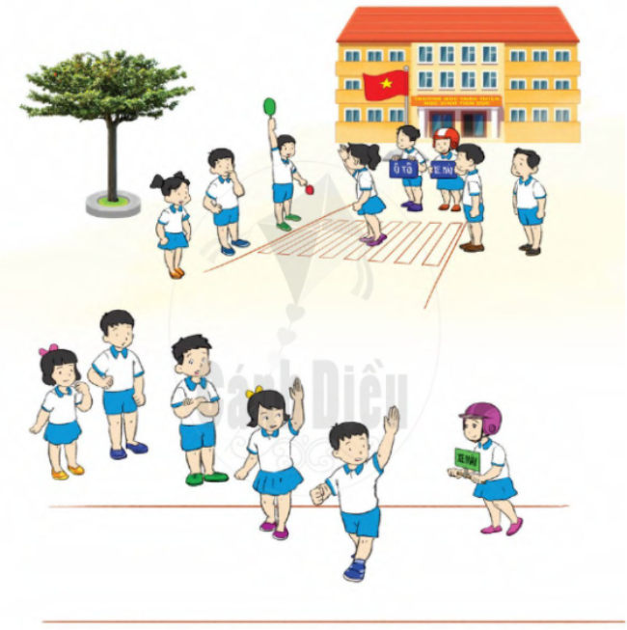
6. Tập đi bộ qua đường an toàn

Slide 8


Slide 9



